Slide 1

9. ULUSLARARASI ERCİYES BİLİMSEL ARAŞTIRMALAR KONGRESİ
17-18 Temmuz 2023 / KAYSERİ
BREXİT’İN İRLANDA EKONOMİSİ ÜZERİNDEKİ ETKİSİNİN ANALİZİ
Muhammet Ali TEKŞAM

Slide 2

BREXİT’İN İRLANDA EKONOMİSİ ÜZERİNDEKİ ETKİSİNİN ANALİZİ
9.ULUSLARARASI ERCİYES BİLİMSEL ARAŞTIRMALAR KONGRESİ
17-18 Temmuz 2023 / KAYSERİ
GİRİŞ
Avrupa Birliği entegrasyon süreci tarihsel arka planı teorik temellerinden bağımsız ilerleyemez. Bu teorik arka plan liberal hükümetlerarasıcılık temelinde gerçekleşir. Avrupa Birliği ye gelinen süreç Avrupa Ekonomik Topluluğu, Avrupa Atom Enerjisi ve Kömür Çelik topluluklarının bir çatı altında Avrupa Topluluğu olarak birleşmesi ile başladı. 1973’te Danimarka, İrlanda ve Birleşik Krallık bu topluluğa katıldı. Süreç 1986’da Avrupa tek senedinin ortaya çıkması ile sonlandı. Ardından 1993 yılında Maastricht Anlaşması ile Avrupa Birliği olarak bütünleşme devam etmiştir. Süreç 2016 yılında Birleşik Krallık yapılan Brexit referandumu ile bütünleşmeden ayrılış sürecini başlattı.
Muhammet Ali TEKŞAM

Slide 3
BREXİT’İN İRLANDA EKONOMİSİ ÜZERİNDEKİ ETKİSİNİN ANALİZİ
9.ULUSLARARASI ERCİYES BİLİMSEL ARAŞTIRMALAR KONGRESİ
17-18 Temmuz 2023 / KAYSERİ
GİRİŞ
Alanda yapılan çalışmalarda genel olarak Brexit sonrası Avrupa Birliği üzerindeki etkileri araştırır. Bu durum Avrupa Birliği entegrasyonunun üye devletlerden daha fazla öne çıkarılması nedeni olarak görülür. Fakat Avrupa entegrasyonunun teorik alt yapısında Avrupa kurumlarının üye bağımsız devletlerinin kurumlarının önünde karar alma süreçlerinde görülmesi teoride istenmeyen bağımsızlık önünde bir engel oluşturur. Çalışmada İrlanda etki analizi ARİMA modeli ile gerçekleştirilecektir. Çalışma etkileri uzun süreli etkileri olacağı varsayar ve etkinin yöntemsel tahmini olarak yol gösterici olacaktır.
Muhammet Ali TEKŞAM

Slide 4
BREXİT’İN İRLANDA EKONOMİSİ ÜZERİNDEKİ ETKİSİNİN ANALİZİ
9.ULUSLARARASI ERCİYES BİLİMSEL ARAŞTIRMALAR KONGRESİ
17-18 Temmuz 2023 / KAYSERİ
BREXIT SÜRECİ
Muhammet Ali TEKŞAM

Slide 5
BREXİT’İN İRLANDA EKONOMİSİ ÜZERİNDEKİ ETKİSİNİN ANALİZİ
9.ULUSLARARASI ERCİYES BİLİMSEL ARAŞTIRMALAR KONGRESİ
17-18 Temmuz 2023 / KAYSERİ
BREXIT SÜRECİ
Muhammet Ali TEKŞAM

Slide 6
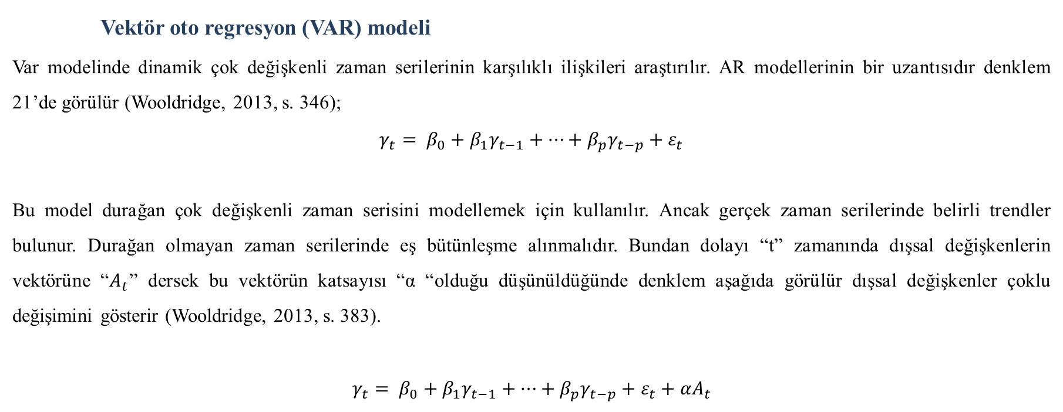
BREXİT’İN İRLANDA EKONOMİSİ ÜZERİNDEKİ ETKİSİNİN ANALİZİ
9.ULUSLARARASI ERCİYES BİLİMSEL ARAŞTIRMALAR KONGRESİ
17-18 Temmuz 2023 / KAYSERİ
ARAŞTIRMA METODOLOJİSİ
Vektör oto regresyon (VAR) modeli
Var modelinde dinamik çok değişkenli zaman serilerinin karşılıklı ilişkileri araştırılır. AR modellerinin bir uzantısıdır denklem 21’de görülür (Wooldridge, 2013, s. 346);
$$γ_{t}= β_{0}+β_{1}γ_{t−1}+…+β_{p}γ_{t−p}+ε_{t}$$
Bu model durağan çok değişkenli zaman serisini modellemek için kullanılır. Ancak gerçek zaman serilerinde belirli trendler bulunur. Durağan olmayan zaman serilerinde eş bütünleşme alınmalıdır. Bundan dolayı “t” zamanında dışsal değişkenlerin vektörüne “$A_{t}$” dersek bu vektörün katsayısı “α “olduğu düşünüldüğünde denklem aşağıda görülür dışsal değişkenler çoklu değişimini gösterir (Wooldridge, 2013, s. 383).
$$γ_{t}= β_{0}+β_{1}γ_{t−1}+…+β_{p}γ_{t−p}+ε_{t}+{αA}_{t}$$
Muhammet Ali TEKŞAM

Slide 7
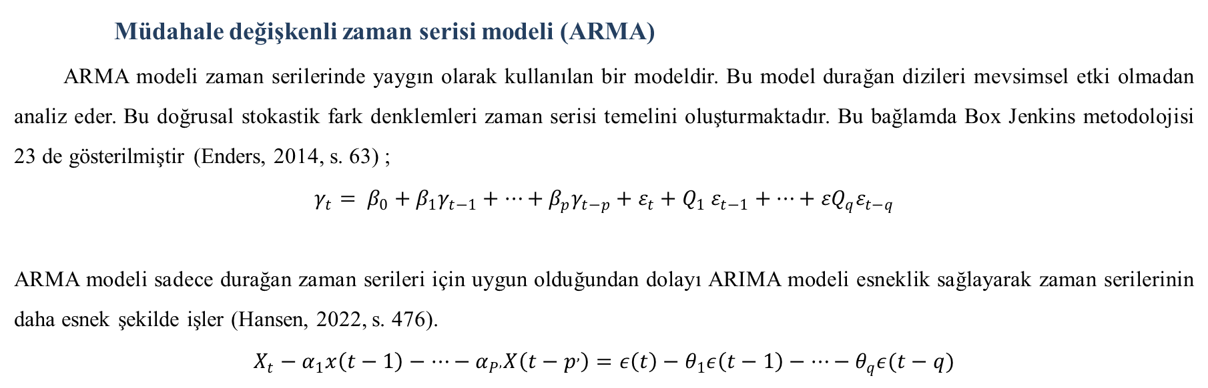
BREXİT’İN İRLANDA EKONOMİSİ ÜZERİNDEKİ ETKİSİNİN ANALİZİ
9.ULUSLARARASI ERCİYES BİLİMSEL ARAŞTIRMALAR KONGRESİ
17-18 Temmuz 2023 / KAYSERİ
ARAŞTIRMA METODOLOJİSİ
Müdahale değişkenli zaman serisi modeli (ARMA)
ARMA modeli zaman serilerinde yaygın olarak kullanılan bir modeldir. Bu model durağan dizileri mevsimsel etki olmadan analiz eder. Bu doğrusal stokastik fark denklemleri zaman serisi temelini oluşturmaktadır. Bu bağlamda Box Jenkins metodolojisi 23 de gösterilmiştir (Enders, 2014, s. 63) ;
$$γ_{t}= β_{0}+β_{1}γ_{t−1}+…+β_{p}γ_{t−p}+ε_{t}+Q_{1} ε_{t−1}+…+{εQ}_{q}ε_{t−q}$$
ARMA modeli sadece durağan zaman serileri için uygun olduğundan dolayı ARIMA modeli esneklik sağlayarak zaman serilerinin daha esnek şekilde işler (Hansen, 2022, s. 476).
$$X_{t}−α_{1}x\left(t−1\right)−…−α_{P^{,}}X\left(t−p^{,}\right)=ε\left(t\right)−θ_{1}ε\left(t−1\right)−…−θ_{q}ε(t−q)$$
Muhammet Ali TEKŞAM

Slide 8
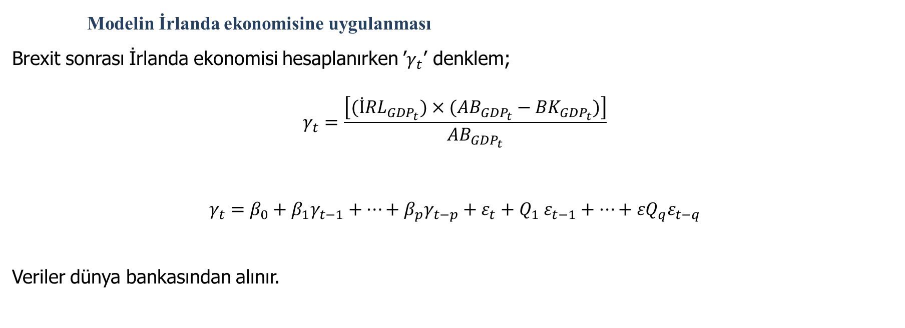
BREXİT’İN İRLANDA EKONOMİSİ ÜZERİNDEKİ ETKİSİNİN ANALİZİ
9.ULUSLARARASI ERCİYES BİLİMSEL ARAŞTIRMALAR KONGRESİ
17-18 Temmuz 2023 / KAYSERİ
ARAŞTIRMA METODOLOJİSİ
Modelin İrlanda ekonomisine uygulanması
Brexit sonrası İrlanda ekonomisi hesaplanırken ’$γ_{t}$’ denklem;
$$γ_{t}=\frac{\left[{(İRL}_{{GDP}_{t}})×({AB}_{{GDP}_{t}}−{BK}_{{GDP}_{t}})\right]}{{AB}_{{GDP}_{t}}}$$
$$γ_{t}=β_{0}+β_{1}γ_{t−1}+…+β_{p}γ_{t−p}+ε_{t}+Q_{1} ε_{t−1}+…+{εQ}_{q}ε_{t−q}$$
Veriler dünya bankasından alınır.
Muhammet Ali TEKŞAM

Slide 9
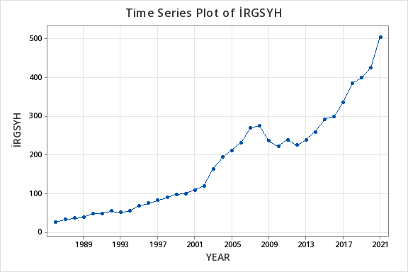
BREXİT’İN İRLANDA EKONOMİSİ ÜZERİNDEKİ ETKİSİNİN ANALİZİ
9.ULUSLARARASI ERCİYES BİLİMSEL ARAŞTIRMALAR KONGRESİ
17-18 Temmuz 2023 / KAYSERİ
BULGULAR
İrlanda GDP zaman serisi
Muhammet Ali TEKŞAM

Slide 10
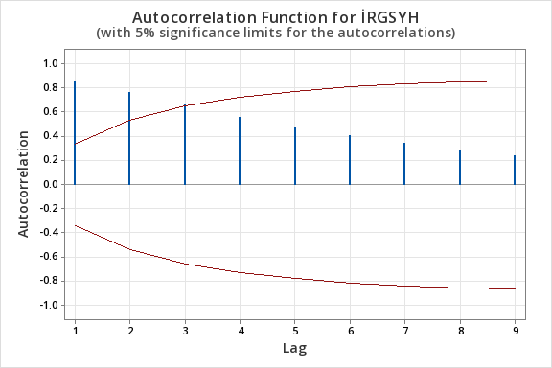
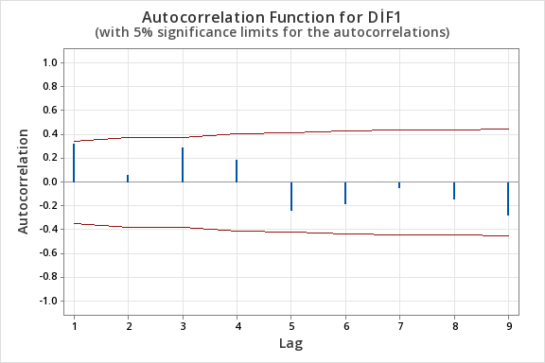
BREXİT’İN İRLANDA EKONOMİSİ ÜZERİNDEKİ ETKİSİNİN ANALİZİ
9.ULUSLARARASI ERCİYES BİLİMSEL ARAŞTIRMALAR KONGRESİ
17-18 Temmuz 2023 / KAYSERİ
BULGULAR
ARİMA(1.1.1)
Muhammet Ali TEKŞAM

Slide 11
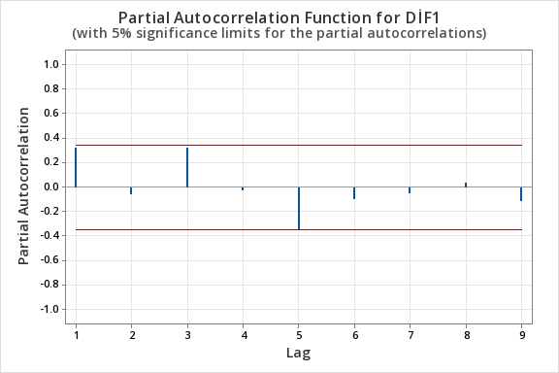
BREXİT’İN İRLANDA EKONOMİSİ ÜZERİNDEKİ ETKİSİNİN ANALİZİ
9.ULUSLARARASI ERCİYES BİLİMSEL ARAŞTIRMALAR KONGRESİ
17-18 Temmuz 2023 / KAYSERİ
BULGULAR
Yüzde 5 anlamlılık düzeyinde
Type | Coef | SE Coef | T-Value | P-Value
AR 1 | 0.090 | 0.380 | 0.24 | 0.814
MA 1 | -0.497 | 0.306 | -1.62 | 0.114
Constant | 13.20 | 4,80 | 2,75 | 0.010
Muhammet Ali TEKŞAM

Slide 12
BREXİT’İN İRLANDA EKONOMİSİ ÜZERİNDEKİ ETKİSİNİN ANALİZİ
9.ULUSLARARASI ERCİYES BİLİMSEL ARAŞTIRMALAR KONGRESİ
17-18 Temmuz 2023 / KAYSERİ
BULGULAR
İrlanda GDP tahmini model ile tabloda görülmektedir
Yıllar | Tahmini GDP | Alt sınır | Üst sınır
2022 | 551.128 | 514.346 | 587.909
2023 | 568.562 | 499.555 | 637.570
2024 | 583.338 | 491.674 | 675.002
2025 | 597.874 | 488.038 | 707.710
Muhammet Ali TEKŞAM

Slide 13
BREXİT’İN İRLANDA EKONOMİSİ ÜZERİNDEKİ ETKİSİNİN ANALİZİ
9.ULUSLARARASI ERCİYES BİLİMSEL ARAŞTIRMALAR KONGRESİ
17-18 Temmuz 2023 / KAYSERİ
SONUÇ
 | Brexit olmadığı düşünülen GSMH tahmini | Brexit sonrası GSMH tahmini
2022 | 551.128 | 490.621
2023 | 568.562 | 519.075
2024 | 583.338 | 546.227
2025 | 597.874 | 572.557
Muhammet Ali TEKŞAM

Slide 14
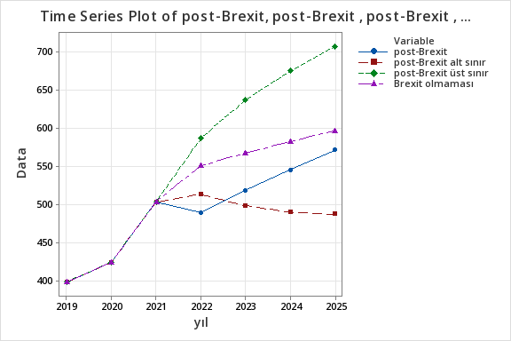
BREXİT’İN İRLANDA EKONOMİSİ ÜZERİNDEKİ ETKİSİNİN ANALİZİ
9.ULUSLARARASI ERCİYES BİLİMSEL ARAŞTIRMALAR KONGRESİ
17-18 Temmuz 2023 / KAYSERİ
SONUÇ
Muhammet Ali TEKŞAM

Slide 15
BREXİT’İN İRLANDA EKONOMİSİ ÜZERİNDEKİ ETKİSİNİN ANALİZİ
9.ULUSLARARASI ERCİYES BİLİMSEL ARAŞTIRMALAR KONGRESİ
17-18 Temmuz 2023 / KAYSERİ
SONUÇ
 | Brexit olmadığı varsayımı ile büyüme oranı | Brexit sonrası büyüme tahmini
2022 | %9,3 | % -2,6
2023 | %3.1 | % 5,7
2024 | %2,5 | % 5,2
2025 | %2,4 | %4,8
Muhammet Ali TEKŞAM

Slide 16
BREXİT’İN İRLANDA EKONOMİSİ ÜZERİNDEKİ ETKİSİNİN ANALİZİ
9.ULUSLARARASI ERCİYES BİLİMSEL ARAŞTIRMALAR KONGRESİ
17-18 Temmuz 2023 / KAYSERİ
SONUÇ
Muhammet Ali TEKŞAM

Slide 17
BREXİT’İN İRLANDA EKONOMİSİ ÜZERİNDEKİ ETKİSİNİN ANALİZİ
9.ULUSLARARASI ERCİYES BİLİMSEL ARAŞTIRMALAR KONGRESİ
17-18 Temmuz 2023 / KAYSERİ
TEMEL KAYNAKLAR
Tian, Y., Ma, S.-p., Rui, R.-x., Zhen, Y., & Tian, M.-z. (2021, Ağustos 5). The Analysis of Impact of Brexit on the Post-Brexit EU Using Intervented Multivariate Time Series. Acta Mathematicae Applicatae Sinica English Series volume 37, s. 441-458.
Wooldridge, J. M. (2013). Introductory Econometrics (5 b.). ABD: South-Western.
İKV. (2000, Haziran). İktisadi Kalkınma Vakfı. Amsterdam Anlaşması, Bütünleşik Haliyle Avrupa Birliği Kurucu Anlaşmaları. (c. Bolayır, Dü.) İstanbul: Maliye Bakanlığı Bütçe ve Mali kontrol Genel Müdürlüğü. www.ikv.org.tr: www.ikv.org.tr adresinden alındı
Murphy, M., & Evershed, J. (2022). Europe and Northern Ireland’s Future: Negotiating Brexit’s Unique Case. Newcastle: Agenda Publishing.
Muhammet Ali TEKŞAM

Slide 18
9. ULUSLARARASI ERCİYES BİLİMSEL ARAŞTIRMALAR KONGRESİ
17-18 Temmuz 2023 / KAYSERİ
Katılım ve Katkılarınız için Teşekkür Ederiz
BREXİT’İN İRLANDA EKONOMİSİ ÜZERİNDEKİ ETKİSİNİN ANALİZİ
Muhammet Ali TEKŞAM

